Slide 1
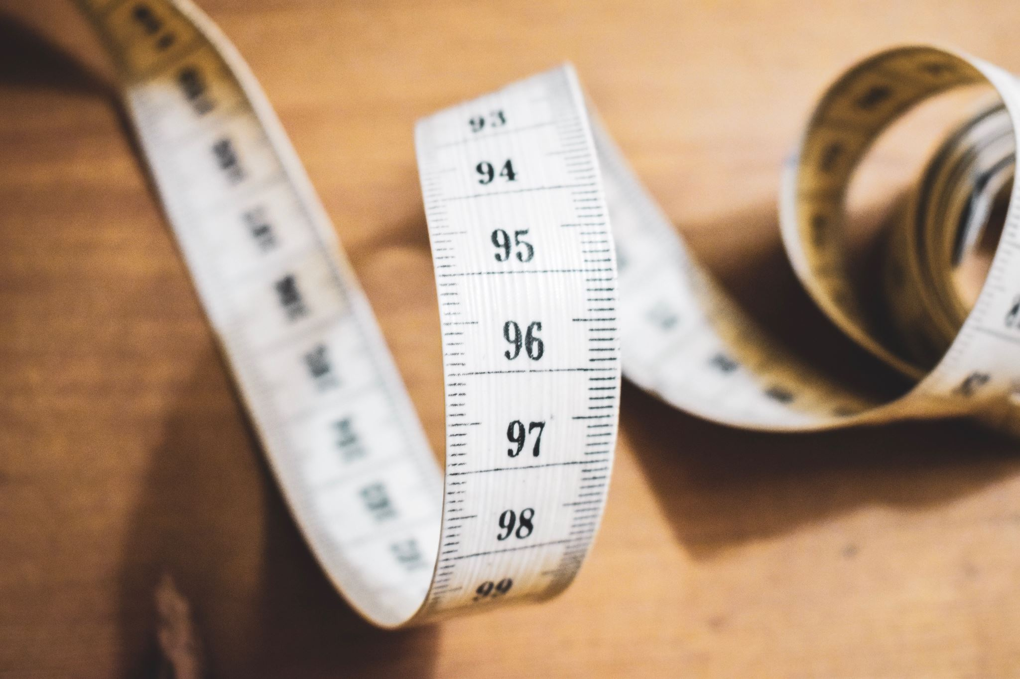
Basicos del metabolismo
Lina María Montoya Gallego

Slide 2
BASICOS DEL METABOLISMO
En esta presentacion estaremos viendo
temas referentes al metabolismo tales como
concepto, producion de energia en el
organismo clases de metabolismos.

Slide 3
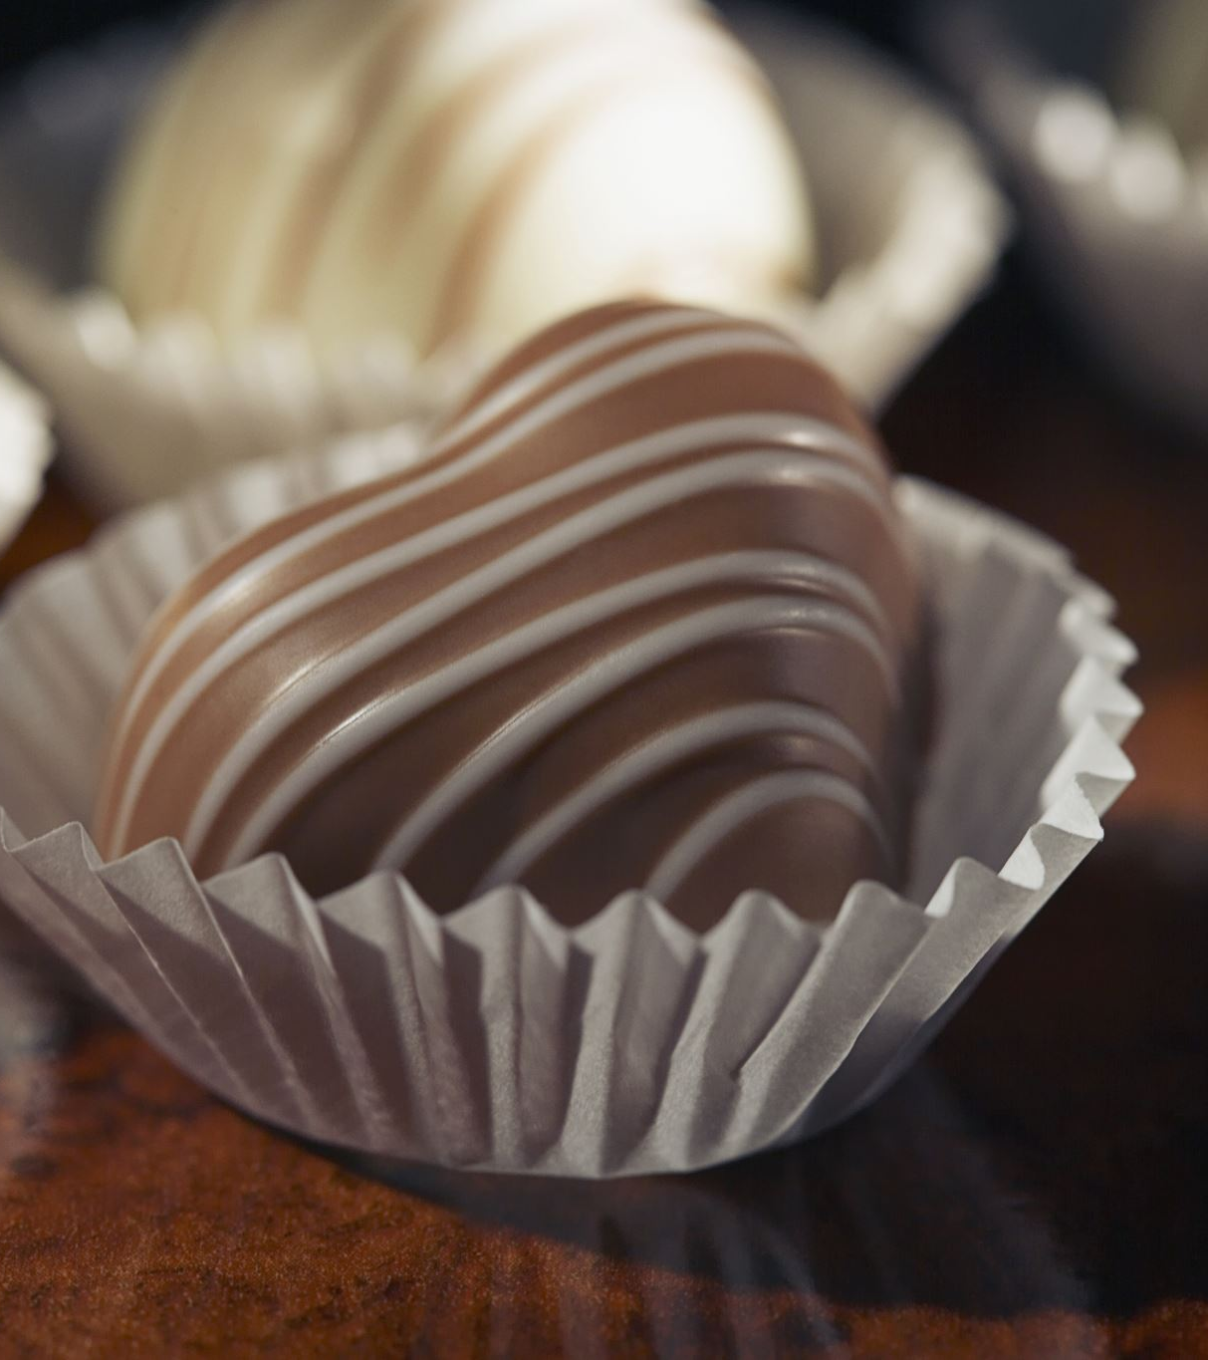
METABOLISMO concepto.
Concepto de metabolismo :
El metabolismo es la reunión o
conjunto de reacciones químicas
que suceden en nuestro interior.

Slide 4
BASICO DEL METABOLISMO
Nosotros tenemos un cuerpo. El cuerpo esta compuesto de celulas
ellas son muy pequenas y todo nuestro cuerpo esta compuesto por
ellas . Dentro de cada celula encontramos mitocondrias .
La mitocondria es una parte de la celula donde se produce la energia.
En la mitocondria es donde nace el meta bolismo.

Slide 5
BASICO DEL METABOLISMO
Cuando usted consume alimentos y en ellos hay nutrientes
esos alimentos y nutrientes se dividen en particulas microscopicas
muy muy pequenas asi pudiendo penetrar la pared de la celula
y al penetrar la pared de la celula y llegar hasta la mitocondria

Slide 6
BASICO DEL METABOLISMO
En la mitocondria cuando llegan los
nutrientes y son descompuestos en su
tamano correcto y absorbible a la
mitocondria alli se mezclan con el
oxigeno que usted respira con la ayuda
del oxigeno que respiramos es que los
nutrientes se hacen una combustion

Slide 7
BASICO DEL METABOLISMO
Esa Combustion es como si fuera un fuego
esa combustion va a crear una energia
que es la energia de calor
Por eso el cuerpo esta caliente porque hay una combustion correcta
en el interior de nuestro cuerpo osea que hay un buen
metabolismo y esto toddo ocurre dentro de la mitocondria

Slide 8
BASICO DEL METABOLISMO
La mitocondria cuando esta en buen funcionamiento
Que es donde ocurre el metabolismo va a producir una sustancia que se llama ATP
Quiere decir TRIFOSFATO DE ADENOSINA
Que es la energia quimica interna del cuerpo

Slide 9
BASICO DEL METABOLISMO
Cuando hay personas que producen mucho ATP la persona va tener :
Abundante energia.
No tendra dificultad para adelgazar.
Su mente siempre va estar funcionando muy bien y tendra mayor capacidad para el aprendizaje
Tambien podra dormir muy bien que es una de las bases para tener una mejor salud

Slide 10
BASICO DEL METABOLISMO
LLegado el caso en que las personas llegaran a tener un metabolismo lento
Empezaran a fallar la produccion de la ATP
Que es la energia que produce el metabolismo dentro de las celulas
Eso dara como resultado en.
SOBREPESO
OBESIDAD
DIABETES
MALA CALIDAD DE SUENO
DEPRESION

Slide 11
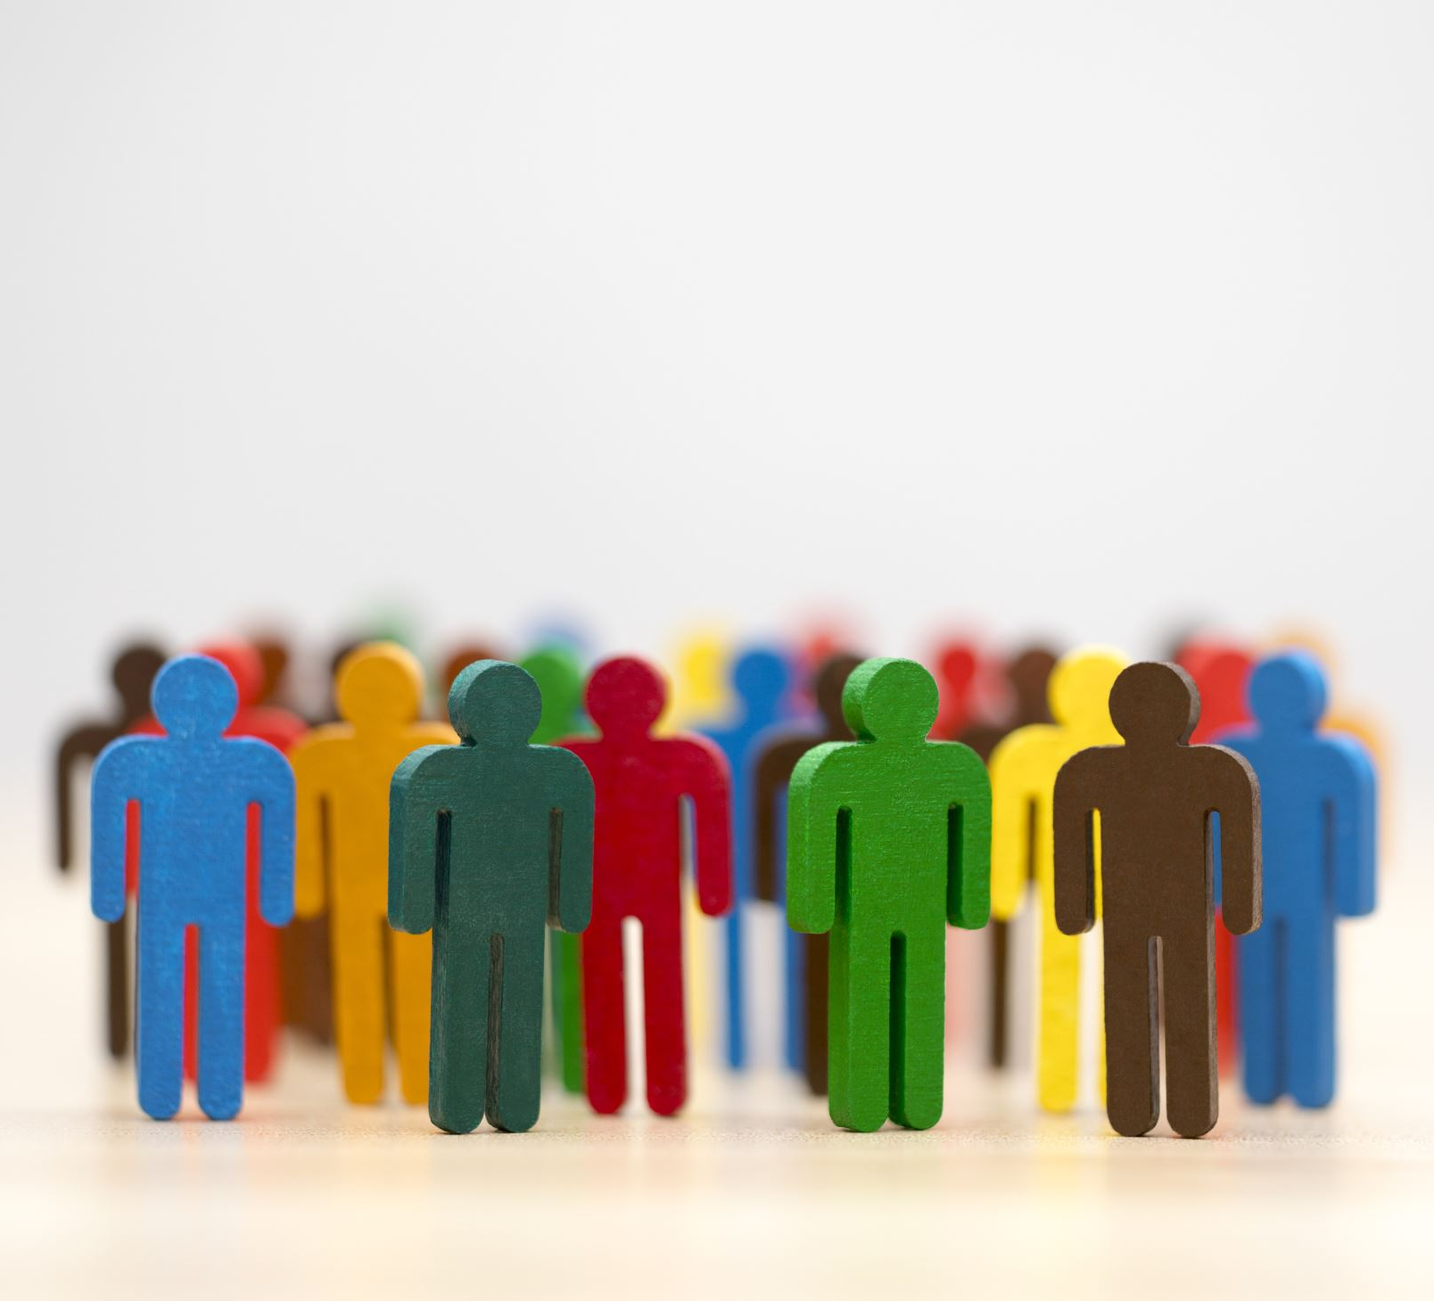
BASICO DEL METABOLISMO
Nosotros estamos compuestos por algunos
elementos entre ello podemos decir que un
gran porcentaje nuestro cuerpo esta hecho
por azufre oxigeno nitrogeno carbono y
hidrogeno fosforo .

Slide 12
BASICO DEL METABOLISMO
Para poder tener una salud estable debemos seguir un plan de alimentacion equilibrada
podemos consumir proteinas grasas carbihidratos y los azucares o tambien llamados carbohidratos en una menor escala.

Slide 13
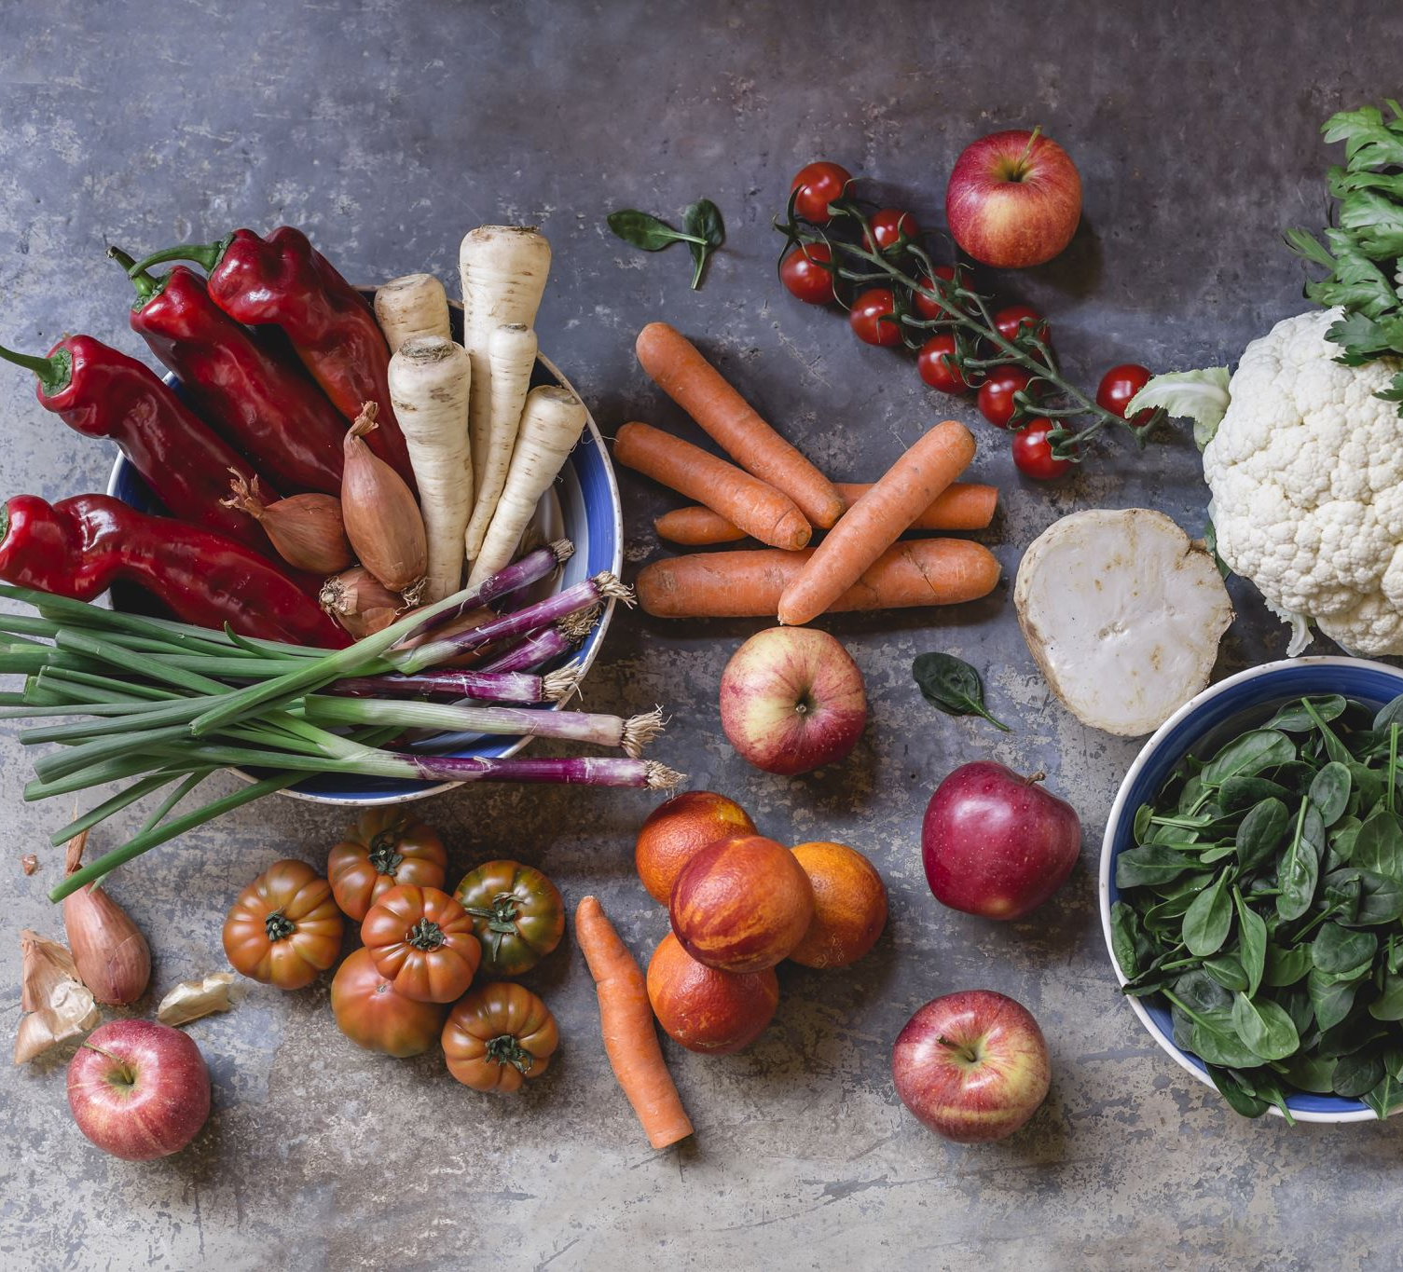
BASICO DEL METABOLISMO
Nuestro cuerpo obtiene energia de los alimentos
lo cual es fundamental para hacer funcionar todo nuestro maravilloso cuerpo
que funciona haciendo enlaces moleculares unos con otros
Por ello nuestra alimentacion debe ser variada para un excelente funcionamiento del cuerpo

Slide 14
BASICO DEL METABOLISMO
Todo lo que comemos contiene de estas celulas que nombramos anteriormente
( acidos grasos aminoacidos azucares )
a menor o mayor escala
dependiendo del alimento que se este ingiriendo en ese momento
algunos tendran mayor cantidad de
carbohidratos azucares mayor grasas y otro mayor cantidad de proteinas.

Slide 15
BASICO DEL METABOLISMO
Por eso si consumimos mayor variedad de alimentos
podremos obtener un poco de todo lo que nuestro cuerpo necesita para un buen funcionamiento
Comemos de otros seres vivos
nuestro cuerpo lo descompone en moleculas que lo forman y nuestro cuerpo los usa para nosotros

Slide 16
METABOLISMO
El metabolismo se parte en dos areas que son :
Catabolismo y Anabolismo.
Catabolismo :
es parte del proceso del metabolismo que en el cual degrada o saca en pequenas partes los nutrientes
para luego convertirlos en nutrientes que luego seran utilizados por nuestro cuerpo.
Anabolismo :
es parte tambien del metabolismo que su funcion es fabricar y guardar energia

Slide 17
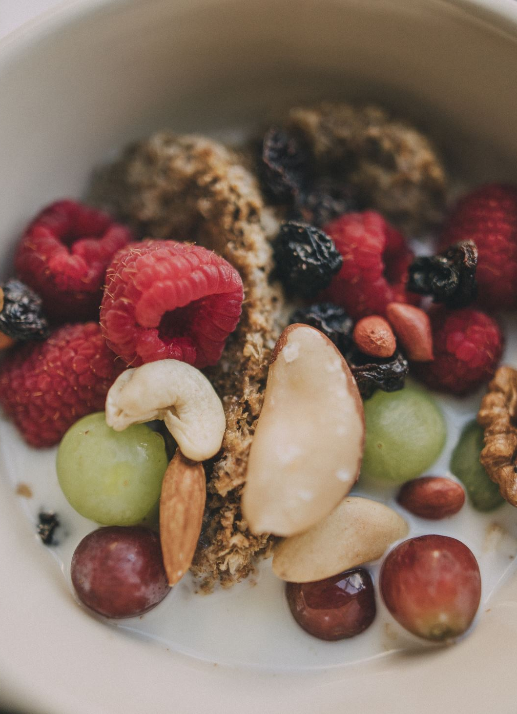
BASICO DEL METABOLISMO
Las enzimas :
las enzimas son proteinas ellas ayudan a descomponer los alimentos para que el cuerpo los pueda usar.
Uno de los organos que mayor produccion de enzimas tiene es el pancreas.

Slide 18
BASICO DEL METABOLISMO
El PANCREAS .
ES Uno de los organos de mayor produccion ,y creacion de enzima.
Los jugos pancreaticos contienen gran cantidad de enzimas que desintegran los carbohidratos, las proteinas y las grasas de los alimentos.
Para posteriormente ser usados por nuestro organismo
y transformarlos en diferentes partes del cuerpo humano
como son :
Piel huesos musculos etc en fin se transforman en todo lo que nuestro organismo necesite

Slide 19
BASICO DEL METABOLISMO
ACIDOS GRASOS .
Estas moleculas son de mucha importancia en nuestro cuerpo
su principal funcion es almacenar energia.
En tal caso que nenecitemos energia de inmediato siempre estara disponible para su uso

Slide 20
BASICO DEL METABOLISMO
AZUCARES :
Los azucares o carbohidratos son unos compuestos organicos
que se encuentran con mayor abundancia en el planeta
y se encuentran presentes en todos los organismos vivos
Su gran funcion es proporcionar energia que el organismo necesita para el buen funcionamiento de direfentes organos como el cerebro ,etc los musculos

Slide 21
METABOLISMO. Principal productor de energía
ENERGIA :
En esta diapositiva vamos a ver los mayores
productores de energia en nuestro cuerpo .
En primer lugar tenemos la ATP .
Tambien tenemos los azucares y las grasas
anteriormente mensionados

Slide 22
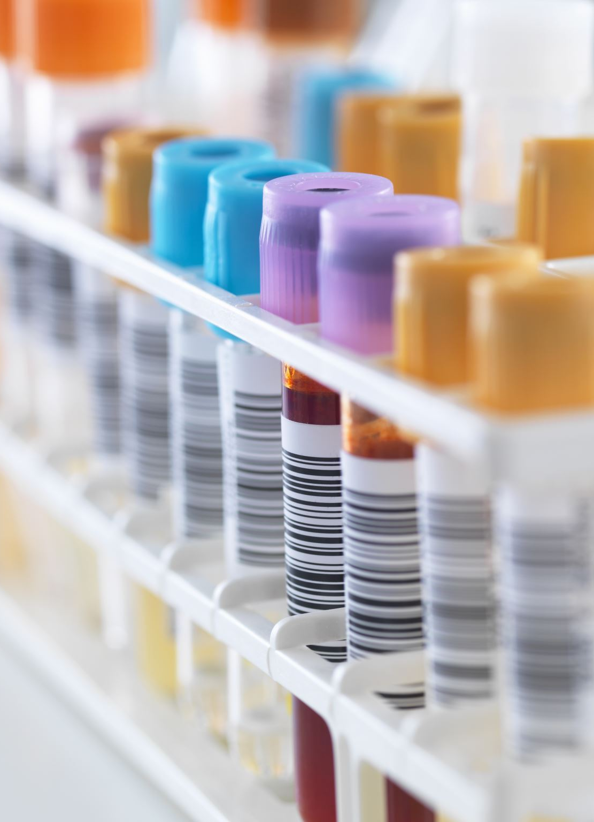
METABOLISMO.Productores de energia
LA GLUCOSA.
La glucosa la encontramos en diferentes productos alimenticios entre ellos podemos nombra algunos como : la miel la sangre y entre otros componentes de los seres vivos
En el metabolismo este azucar es la base de la energia de mayor importancia de los organismos.

Slide 23
METABOLISMO Glucosa
Funciones de la glucosa :
Obtencion de energia en la parte interna de las celulas la glucosa se convierte en ATP.
la ATP es la molecula que lleva la energia primaria para toda forma de vida.
La glucosa cuando no es usada de forma inmediata por el cuerpo ella es reserva da o guardada en forma de glucogeno en el higado y los musculos

Slide 24
METABOLISMO Productores de energia
TRIGLICERIDOS.
Los trigliceridos . son las principales constituyentes de la grasa del cuerpo en humanos animales y grasas vegetales.
liberan mucho mas enrgia porque un gramo de grasa libera seis veces mas energia que un gramo de azucares

Slide 25
METABOLISMO Productores de energia.
La mejor manera de ver lo que es metabolismo
es compararnos con el motor de un carro.
El motor del carro tiene que usar la gasolina para poder crear energia.
El metabolismo del cuerpo es todo lo que el hace para crear energia con los alimentos que ingerimos
su dieta es lo que da energia hay personas que por diversas enfermedades no puede su metabolismo producir buena energia

